Slide 1


Slide 2
入門第11課3【休みの日(やすみのひ) ថ្ងៃឈប់សម្រាក】
a. 音楽(おんがく)を聞きます(ききます) (聞く) ស្តាប់តន្រ្តី

Slide 3


Slide 4
入門第11課3【休みの日(やすみのひ) ថ្ងៃឈប់សម្រាក】
b. 本(ほん)を読みます(よみます) (読む) អានសៀវភៅ

Slide 5
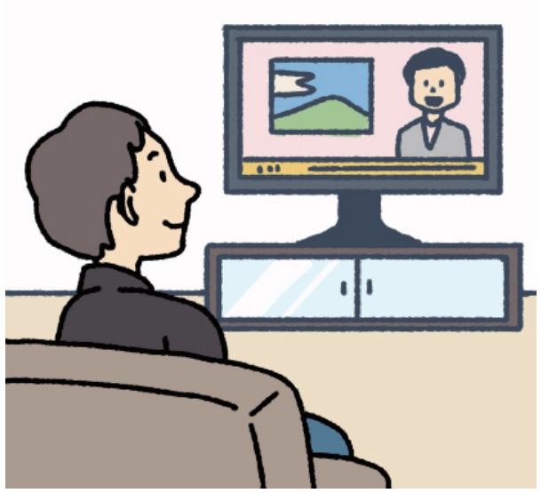

Slide 6
入門第11課3【休みの日(やすみのひ) ថ្ងៃឈប់សម្រាក】
c. テレビを見ます(みます) (見る) មើលទូរទស្សន៍

Slide 7
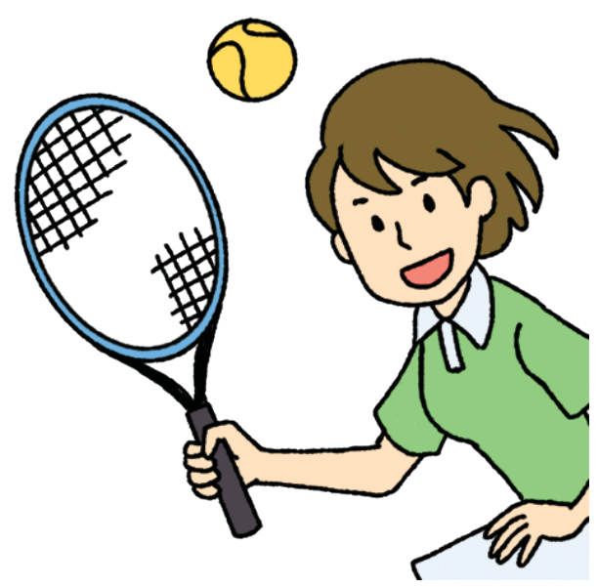

Slide 8
入門第11課3【休みの日(やすみのひ) ថ្ងៃឈប់សម្រាក】
d. スポーツをします (する) លេងកីឡា

Slide 9
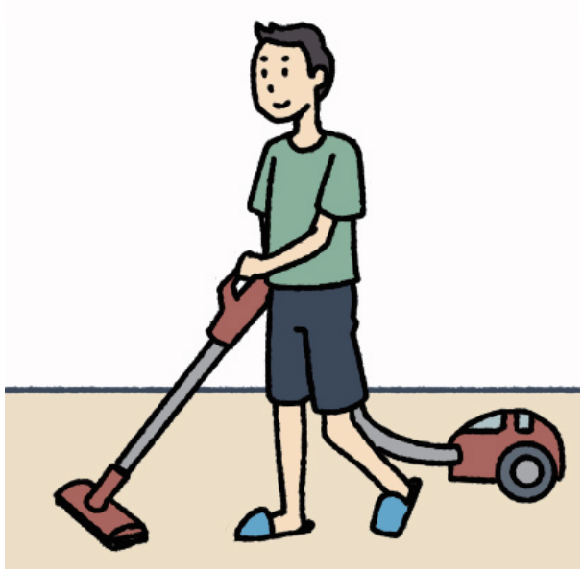

Slide 10
入門第11課3【休みの日(やすみのひ) ថ្ងៃឈប់សម្រាក】
e. 掃除(そうじ)をします (する) សម្អាត

Slide 11
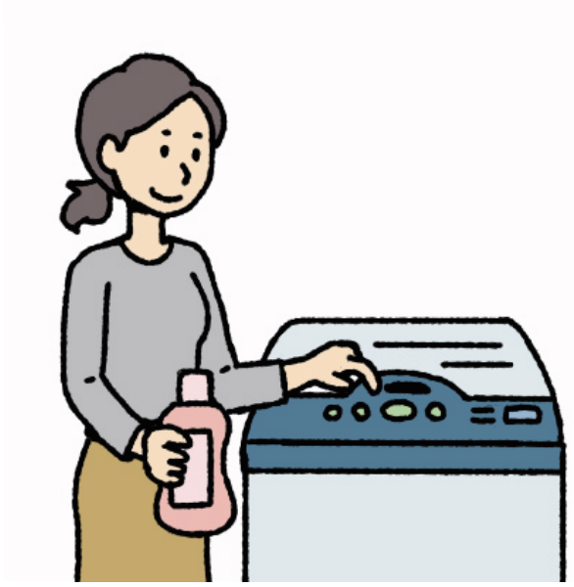

Slide 12
入門第11課3【休みの日(やすみのひ) ថ្ងៃឈប់សម្រាក】
f. 洗濯(せんたく)をします (する) បោកសម្លៀកបំពាក់

Slide 13
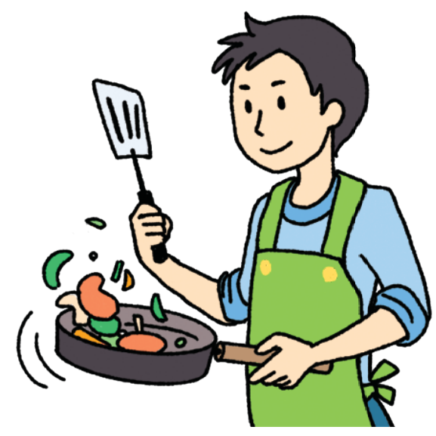

Slide 14
入門第11課3【休みの日(やすみのひ) ថ្ងៃឈប់សម្រាក】
g. 料理(りょうり)をします (する) ធ្វើម្ហូប

Slide 15
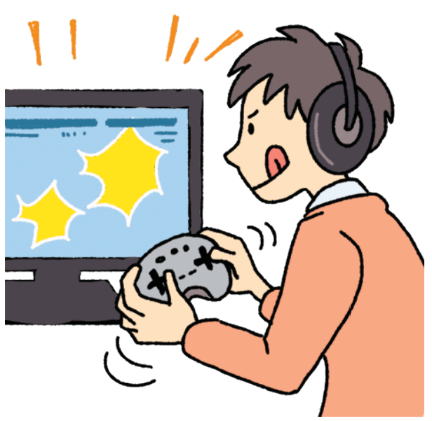

Slide 16
入門第11課3【休みの日(やすみのひ) ថ្ងៃឈប់សម្រាក】
h. ゲームをします (する) លេងហ្គេម

Slide 17
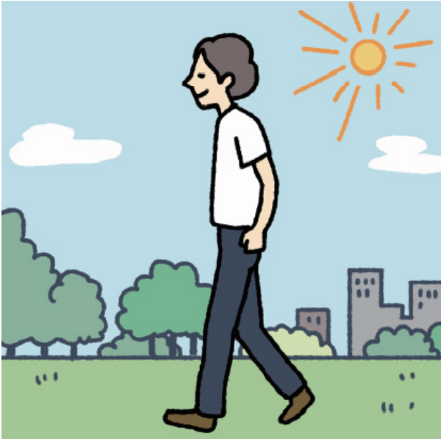

Slide 18
入門第11課3【休みの日(やすみのひ) ថ្ងៃឈប់សម្រាក】
i. 散歩(さんぽ)をします (する) ដើរកម្សាន្ត

Slide 19
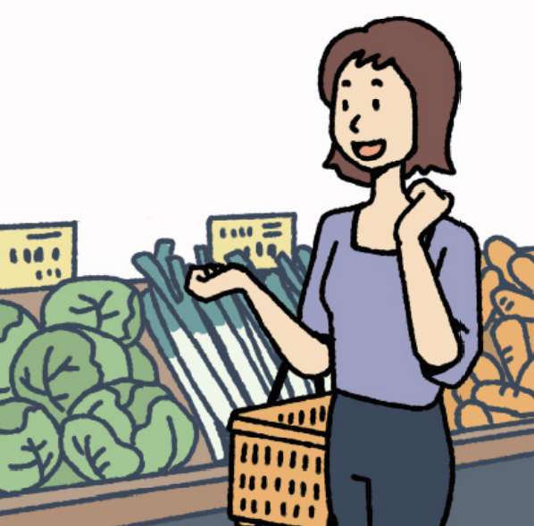

Slide 20
入門第11課3【休みの日(やすみのひ) ថ្ងៃឈប់សម្រាក】
j. 買い物(かいもの)をします (する) ទិញអីវ៉ាន់

Slide 21
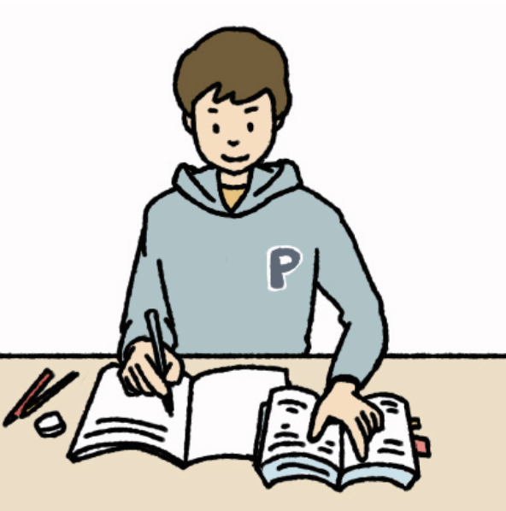

Slide 22
入門第11課3【休みの日(やすみのひ) ថ្ងៃឈប់សម្រាក】
k. 勉強(べんきょう)します (勉強する) រៀន

Slide 23


Slide 24
入門第11課3【休みの日(やすみのひ) ថ្ងៃឈប់សម្រាក】
l. ゆっくりします (ゆっくりする) សម្រាក

Slide 25


